Slide 1
Проектная работа «Мы живём в России» Выполнили: учащиеся 3а: Деревянных Глеб, Джафарова Сабина учащиеся 5а класса: Моял Стэфания, Чагина Елена Руководитель проекта: Закирова Юлия Рамиловна Кудряшова Светлана Николаевна Губкинский, 2018г.

Slide 2
Проблема: результаты школьной олимпиады «Что я знаю о России» показал недостаточный объём знаний у обучающихся о своей Родине.

Slide 3
Цель проекта:
узнать и собрать
как можно больше информации
о нашей Родине - России.

Slide 4
Задачи:
Российская
Федерация
ЯНАО
Губкинский
о государственной символике
об устном народном творчестве
о многонациональном народе
о животном и растительном мире
о государственных праздниках
о городах
о символике городов ЯНАО
о городе в котором мы живем
Узнать:

Slide 5
Гипотеза
Мы предполагаем
что, чем больше информации мы соберём о нашей стране, тем больше будут знать
о России дети нашей школы!

Slide 6
1 этап – предварительный
Формулировка проблемы.
Формулировка цели и задач.
Планирование работы.

Slide 7
2 этап – основной
1.Сбор информации о Родине
(о стране, об округе, о городе).
2.Изготовление развивающих игр.
3. Изготовление сборников пословиц и поговорок о Родине, загадок о животных и растениях.
4. Изготовление газеты «Мой дом - Россия».
5. Изготовление видеофильма
«Ах, Россия, Россия, одна ты такая!»

Slide 9
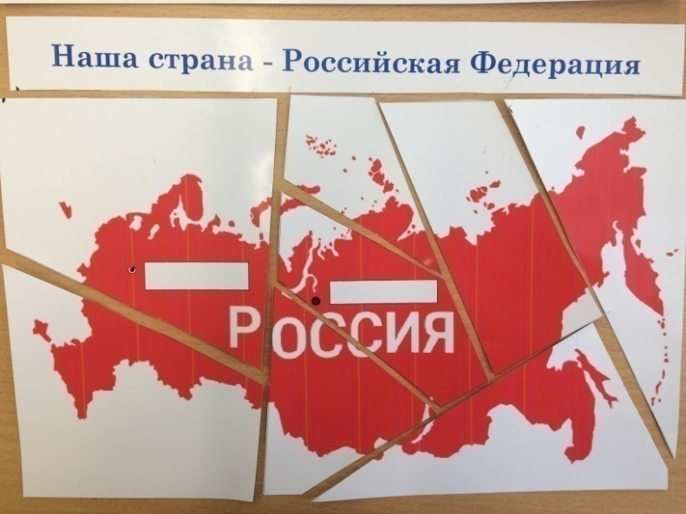
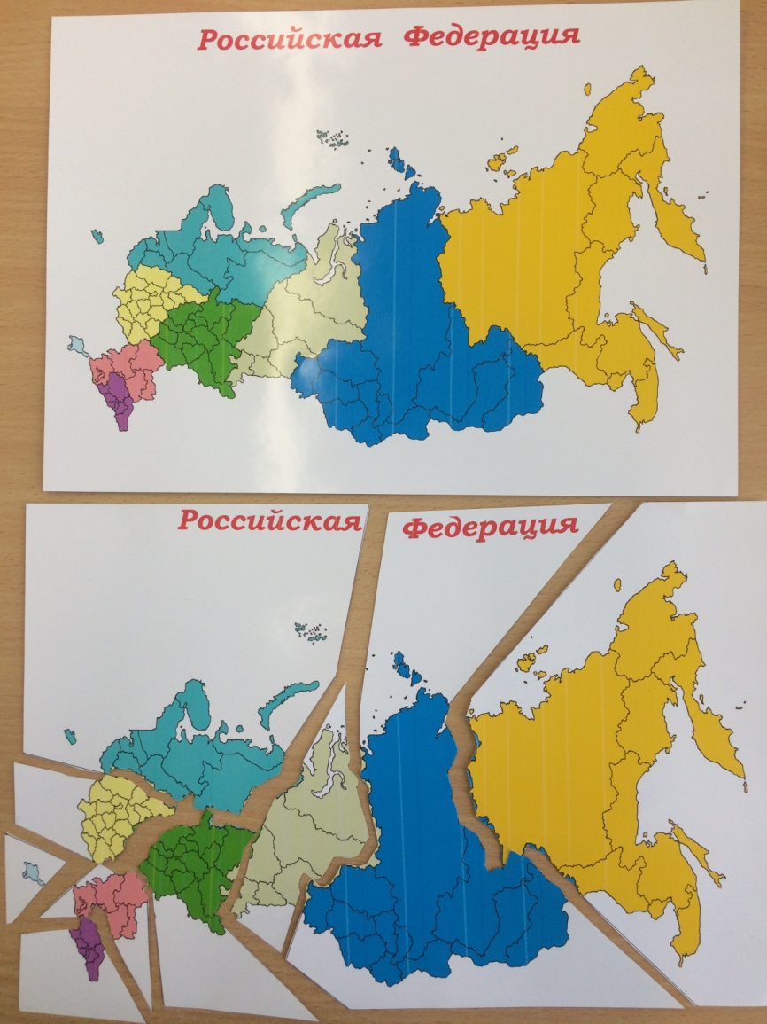
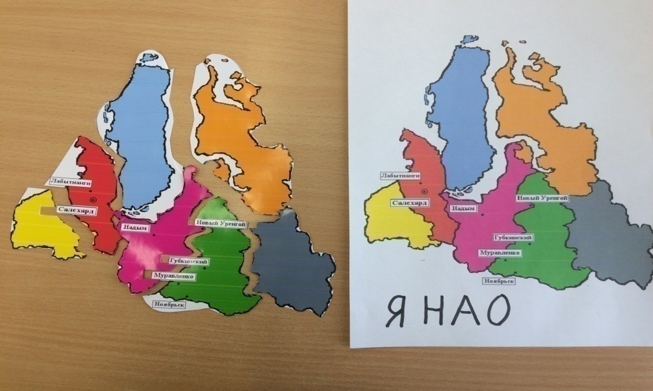
Развивающие игры - пазлы Собрать картинку можно самостоятельно или по образцу.

Slide 10
Сбор информации В энциклопедиях, книгах, интернете мы собирали информацию о животном и растительном мире. На кружке «Я познаю мир» и классных часах мы беседовали о нашей многонациональной Родине, о культуре народов, проживающих в нашей стране. В интернете и у своих родителей узнавали о национальных праздниках, о традициях своего народа и делились этими знаниями с одноклассниками.

Slide 11
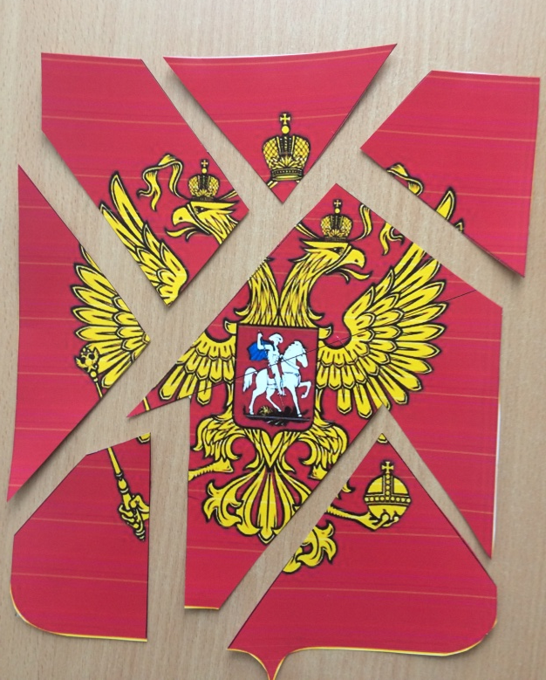
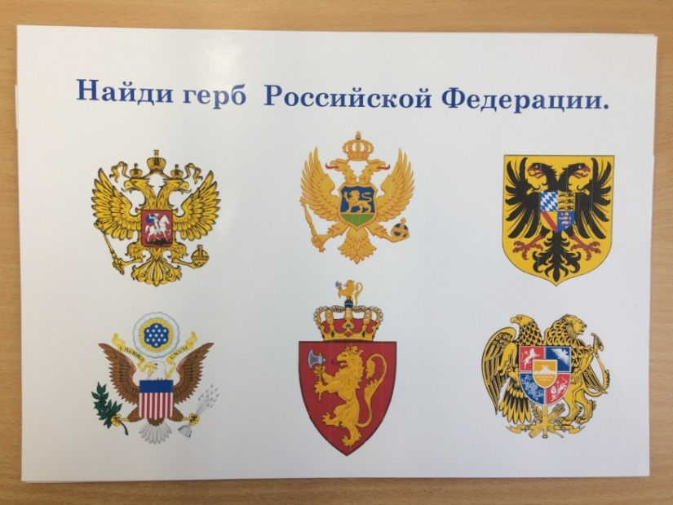
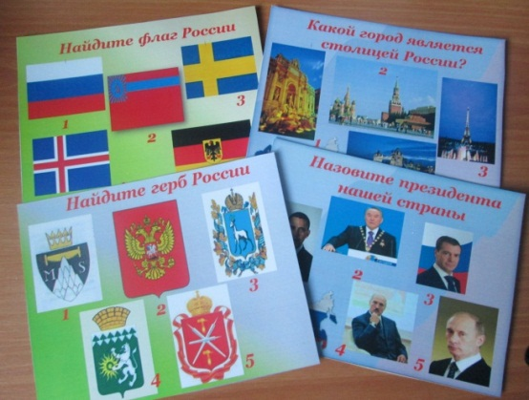
Дидактические игры
Символика РФ
Пазлы
Игра «Найди герб Российской Федерации»

Slide 12
Игры «Найди флаг России».

Slide 13
Кто является президентом России?

Slide 14
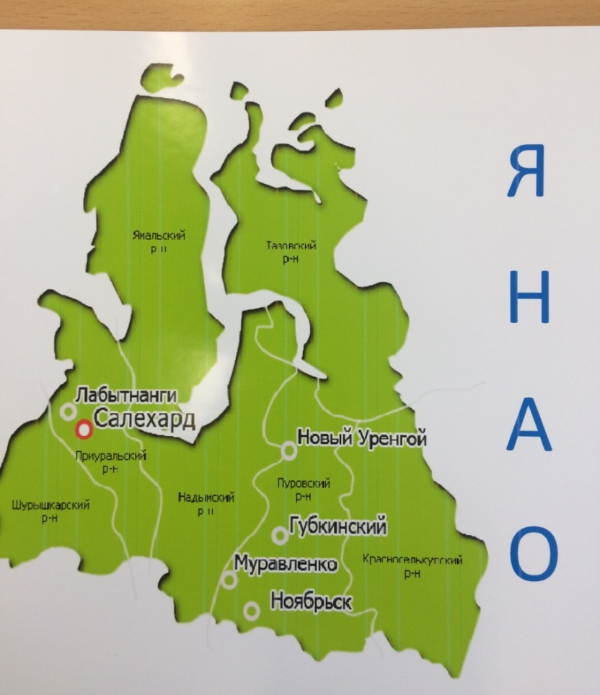
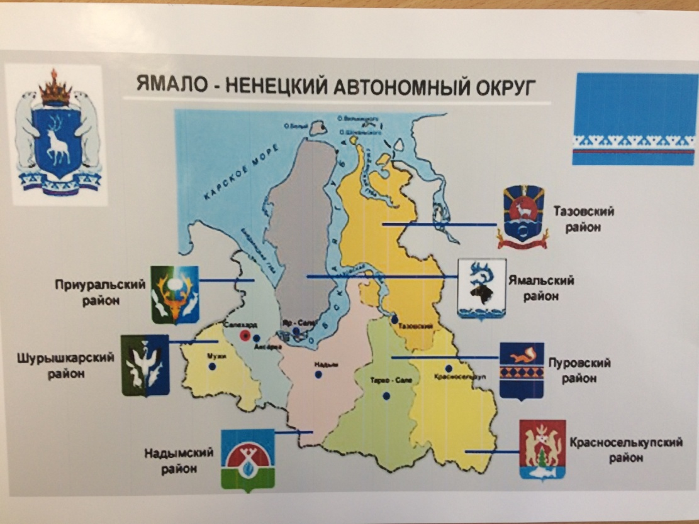
Карта ЯНАО (знакомство с городами округа и гербами городов)

Slide 16
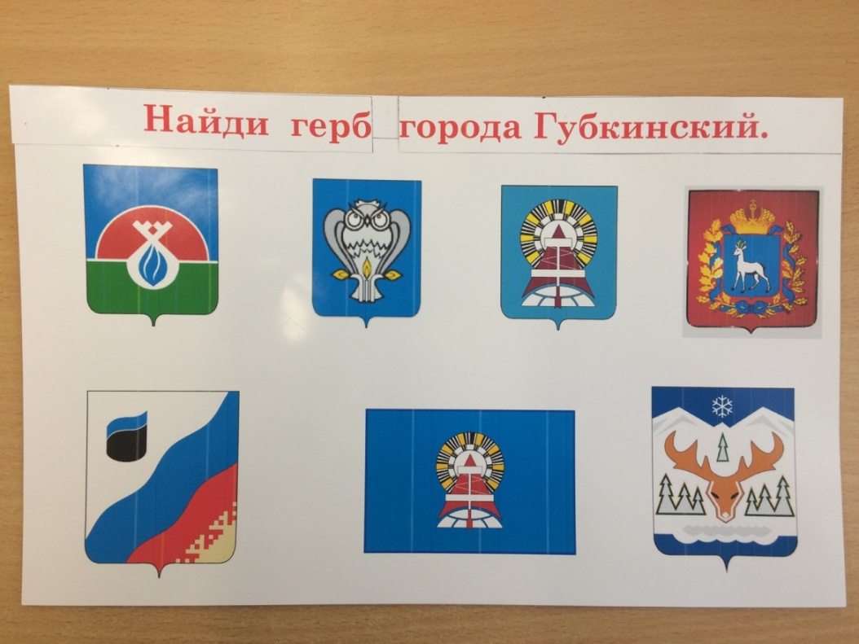
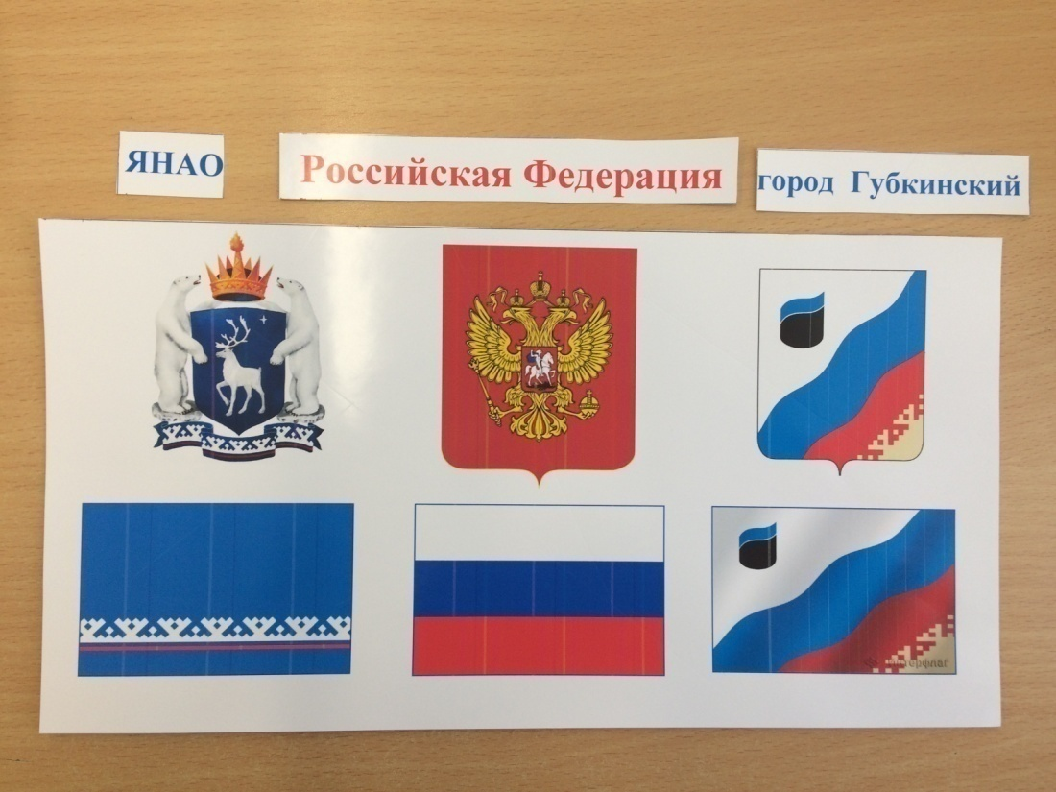
Игра «Найди герб г. Губкинский», Игра «Определи герб и флаг России, ЯНАО и г.Губкинский».

Slide 17
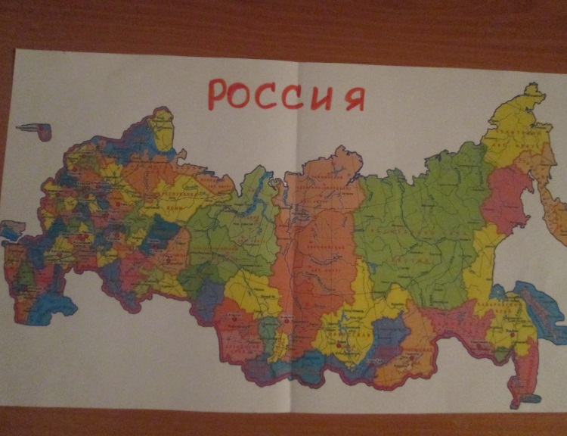
Игры по карте «Путешествие по России»

Slide 18
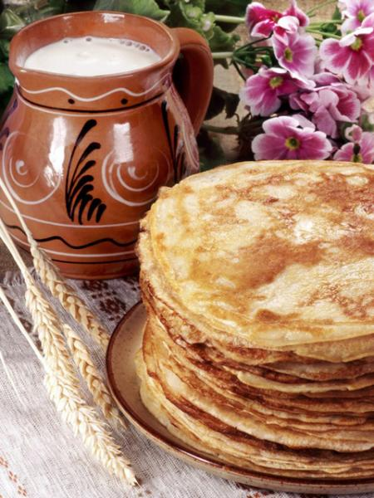
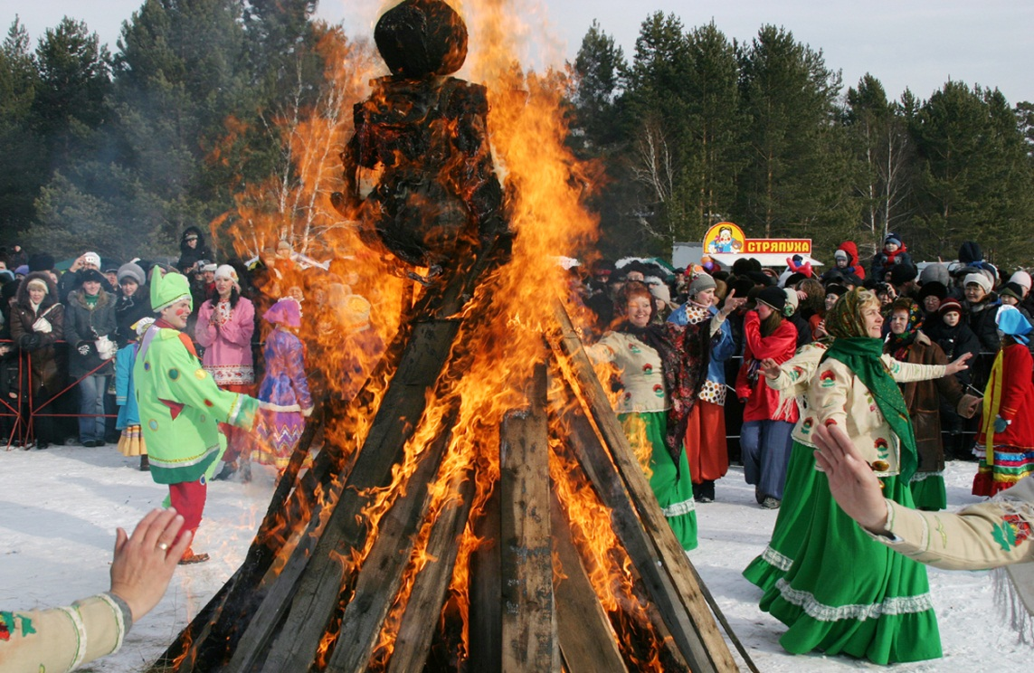
Праздники
Русская Масленица

Slide 19
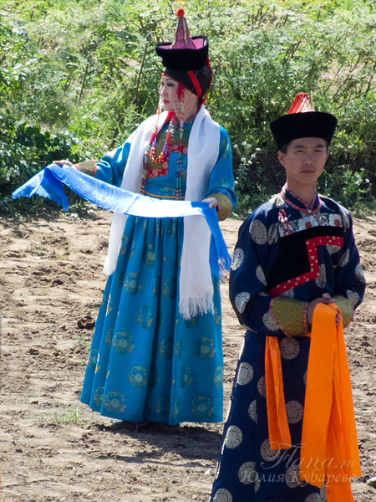
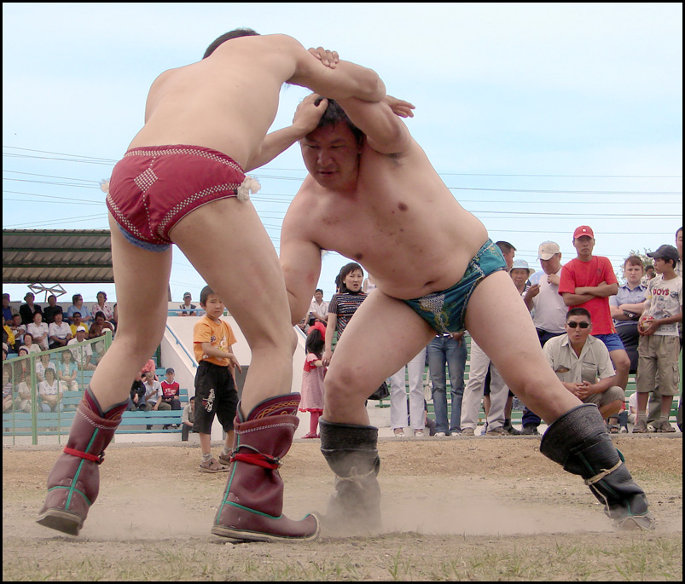
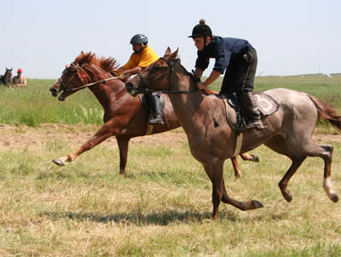
Бурятский праздник Сурхарбан

Slide 20
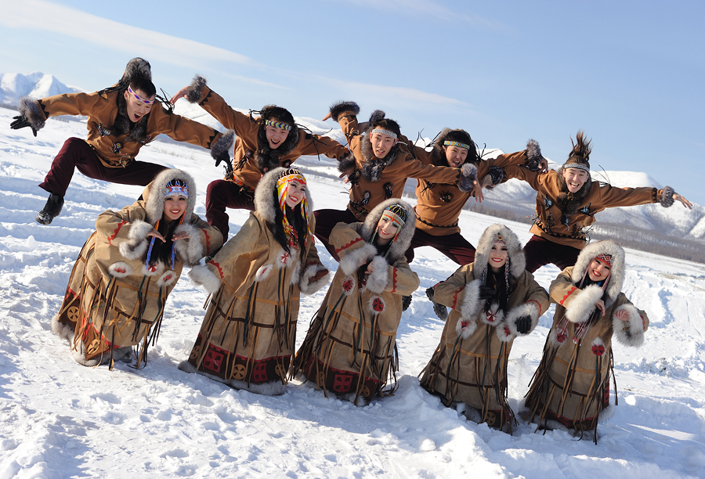
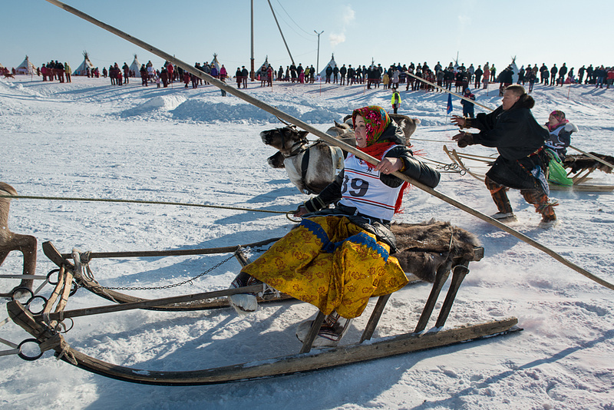
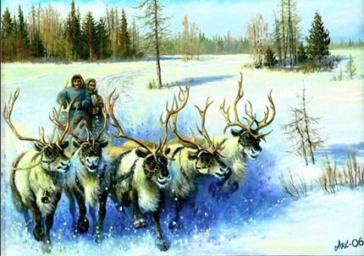
Ненецкий «День оленевода»

Slide 21
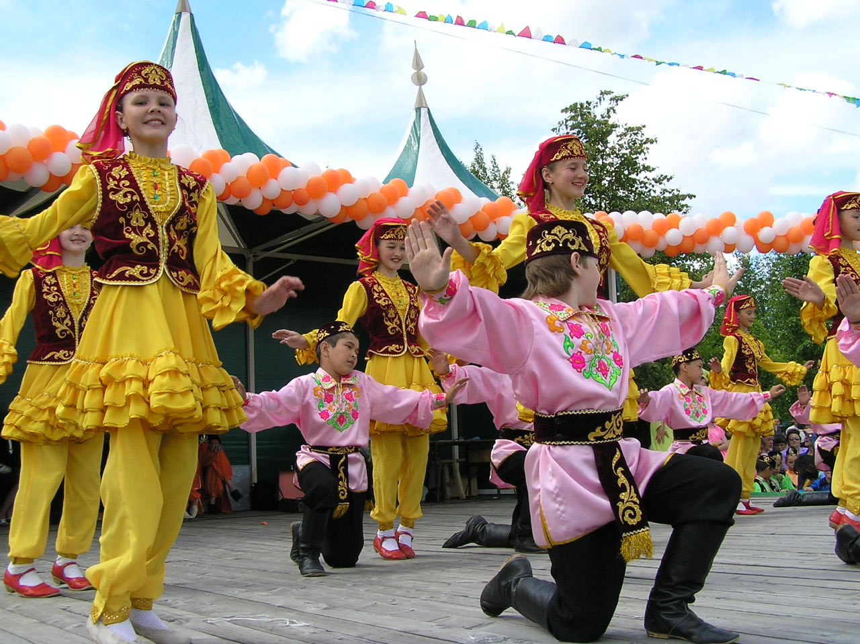
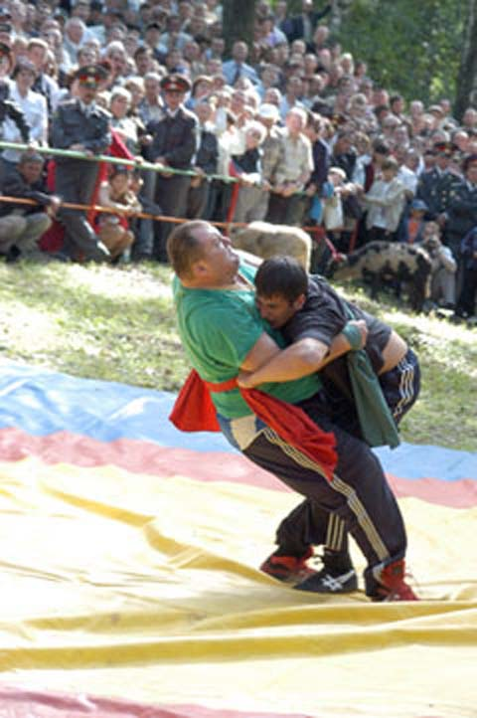
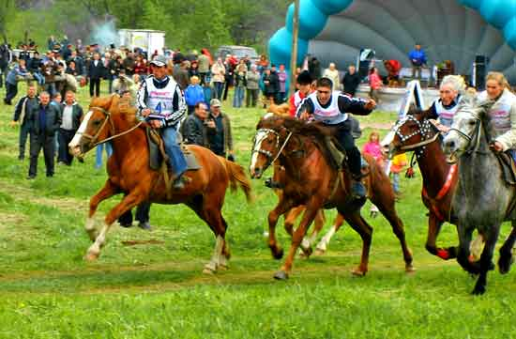
Татарский праздник Сабантуй

Slide 22
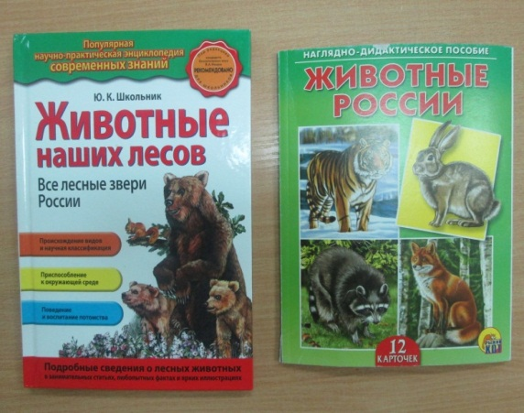
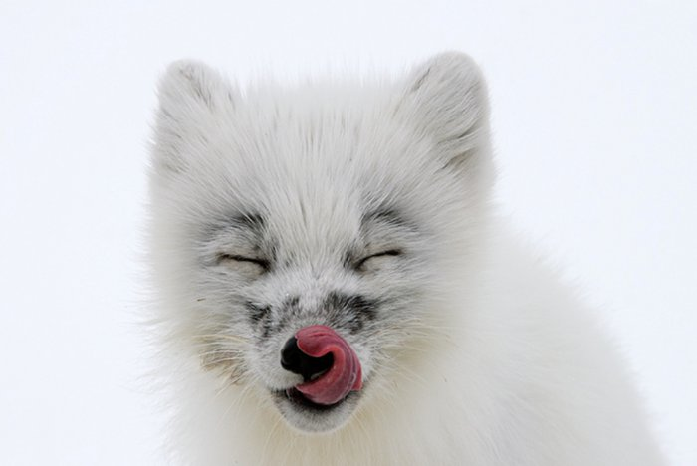
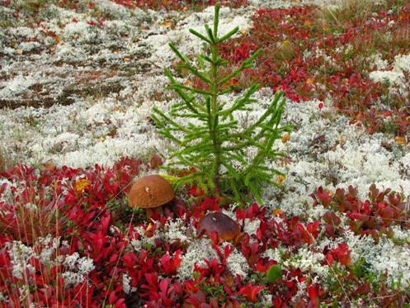
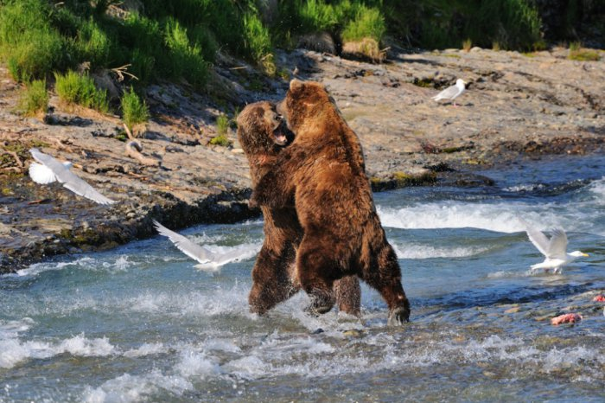
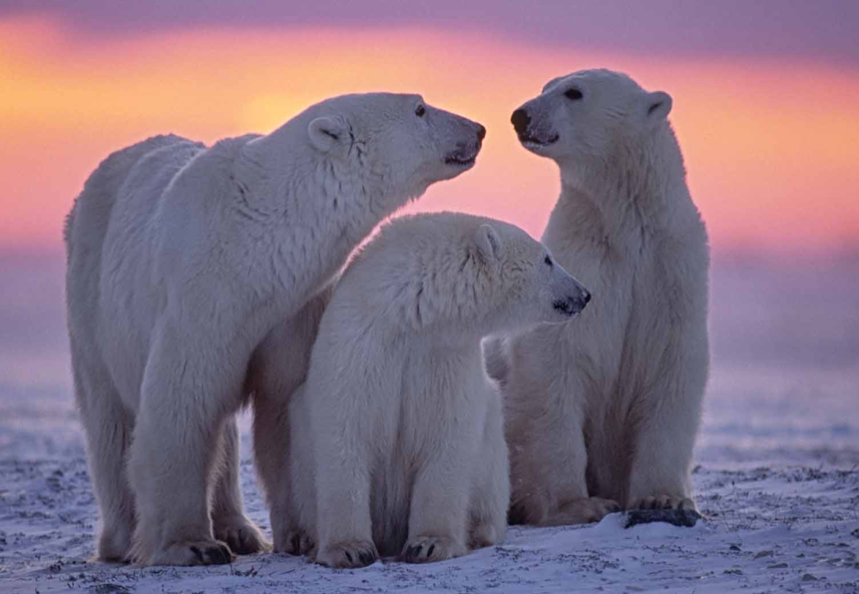
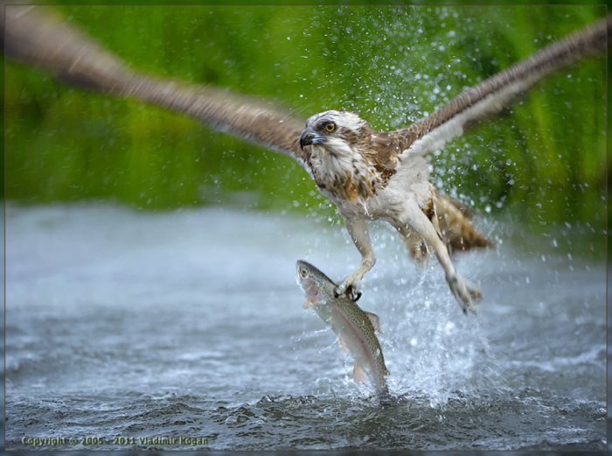
Животный и растительный мир

Slide 23
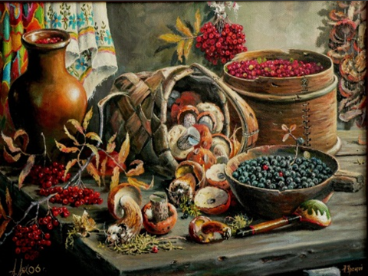
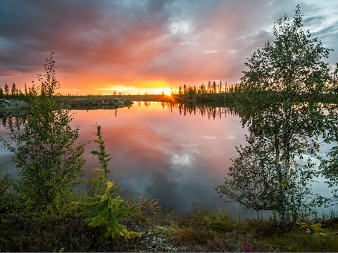
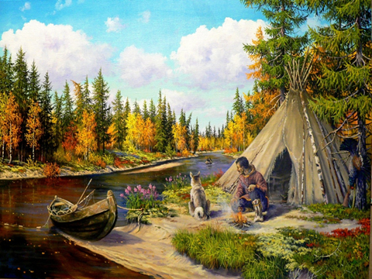
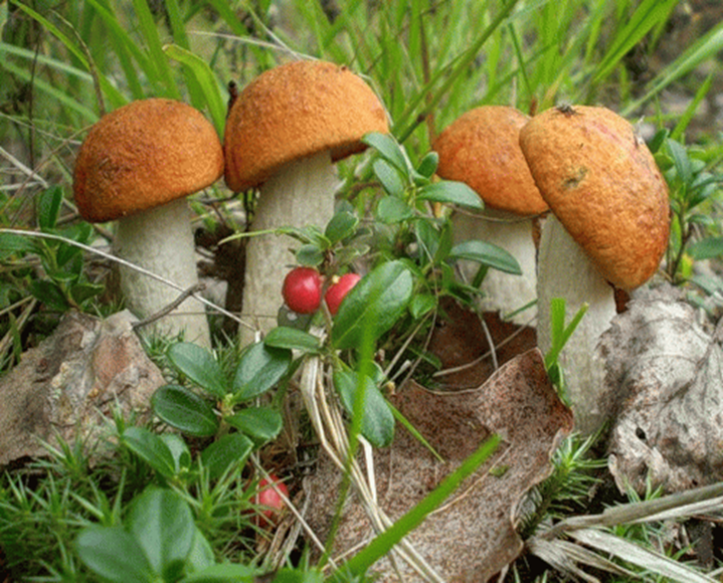
Природа родного края

Slide 24
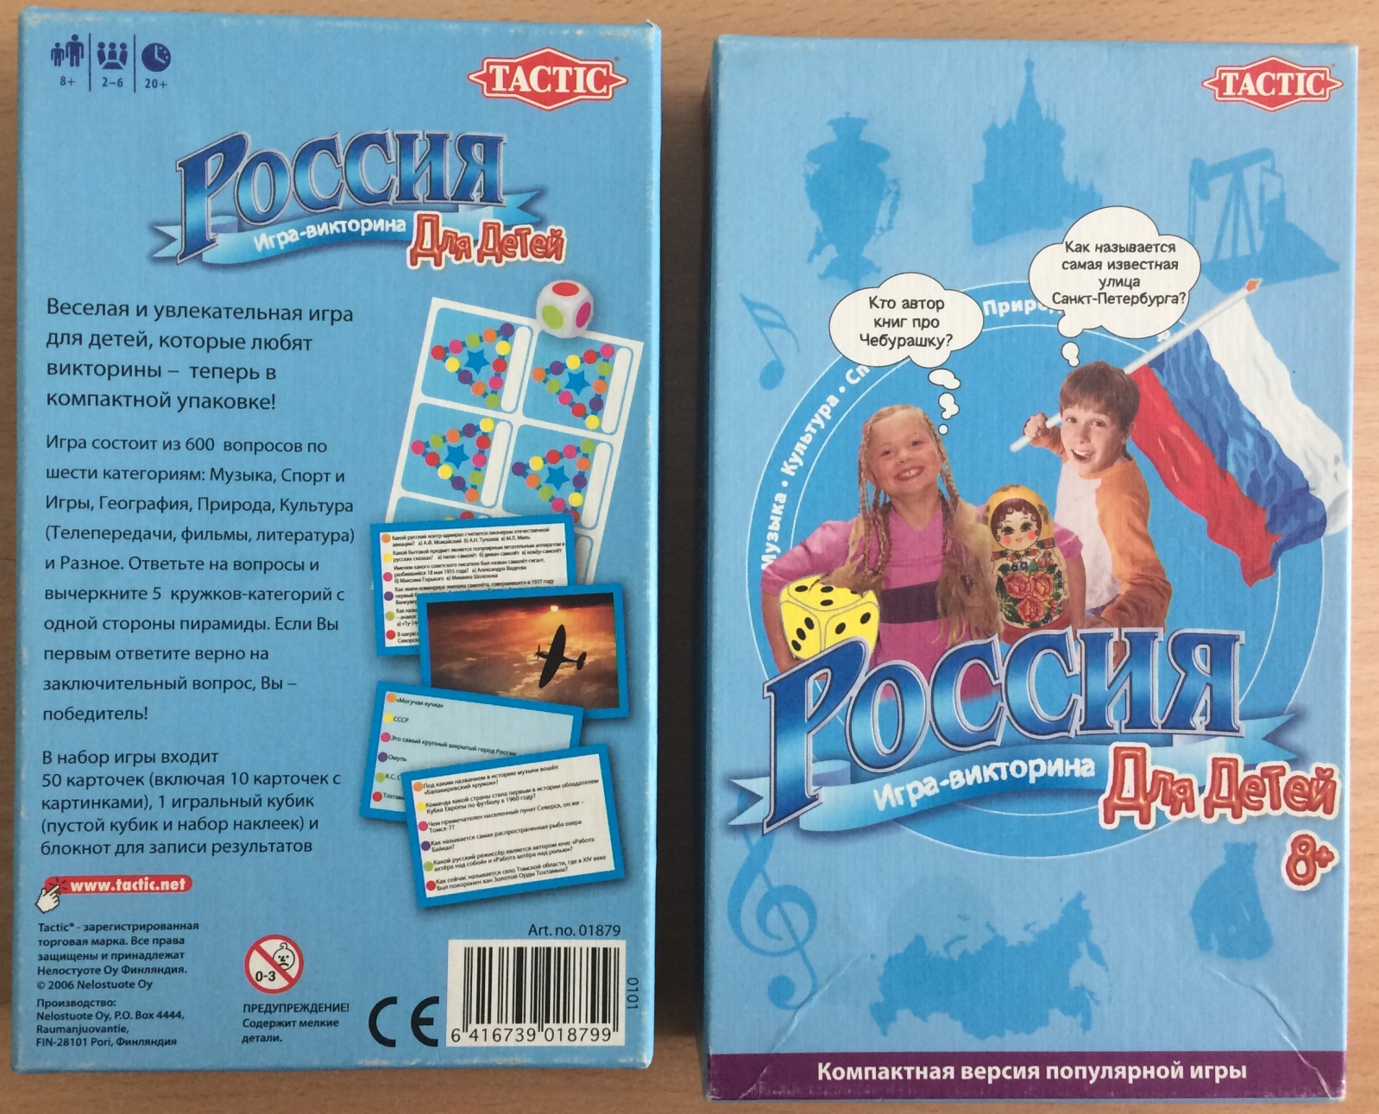
Для закрепления знаний играли в игру-викторину «Россия»

Slide 25
3 этап – заключительный
Продукт нашего проекта –
1.Фильм «Ах Россия, Россия, одна ты такая!»
2. Газета «Мой дом - Россия».
3. Набор дидактических игр.
4.Сборники пословиц и поговорок о Родине,
загадок о животных и растениях.
Надеемся, что весь собранный нами
материал будет полезен учащимся!

Slide 26
Спасибо за внимание!

